Slide 1
HW 2 (Due :10/19)
基本影像處理功能-放大/縮小/旋轉

Slide 2
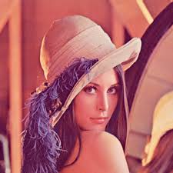
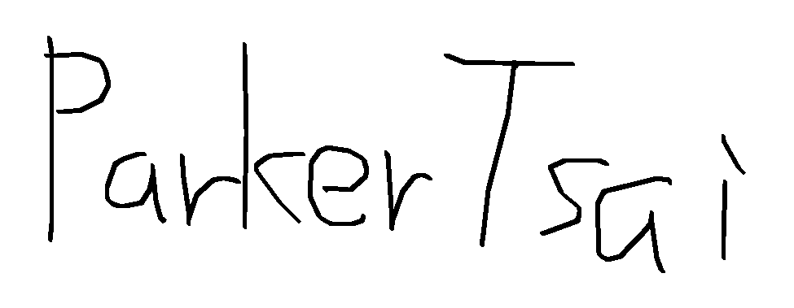
要求
利用OpenCV寫出幾個簡單的影像處理功能：
寫一個程式能讀取彩色照片(建議600*600以內)，並包含以下功能
  將彩色圖轉成黑白
  輸入一個浮點數(0.1 ~ 2)，將影像放大或縮小
    例如原圖是600*600，如果輸入0.3，則輸出600*0.3=180*180的圖片
    提供最近鄰內插和線性內插兩種選擇
  輸入一個整數(0-360)，將影像(以中心)逆時針旋轉
  實作包含forward mapping和inverse mapping
  自動在輸出圖片的右下角加上簽名檔

Slide 3
限制/評分標準
不可使用OpenCV內建之縮放、旋轉等函數。
  請全部使用Pixel-wise operation加減乘除去寫 ^_<
  禁止Rect、Range、Slice等用法
  嚴禁抄襲
配分
  彩色轉黑白：10%
  最近鄰放大/縮小：30%
  線性放大/縮小：30%
  旋轉：30%
  簽名檔：10%

Slide 4
繳交方式
Deadline：10/19(SUN) 23:59:59
繳交內容：source code、編譯後的可執行檔、WORD報告包含程式碼、註解、執行結果和心得討論(根據結果比較兩種內插方式的差別)。
上傳至iLearn
要Demo…..嗎?
  不用好了我人很NICE

Slide 5
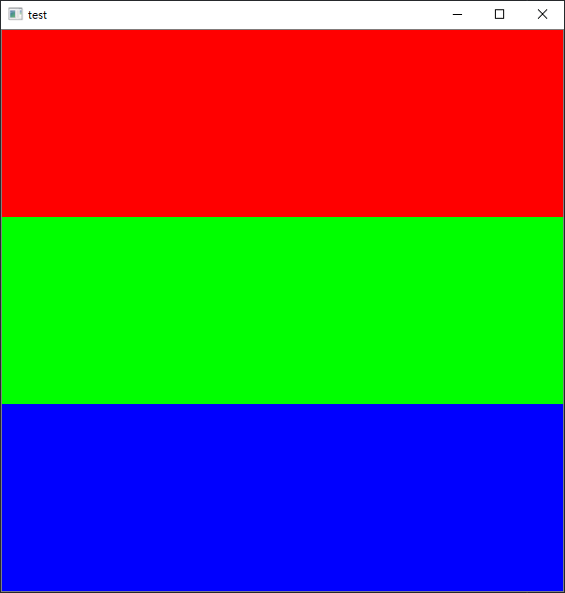
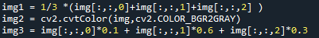
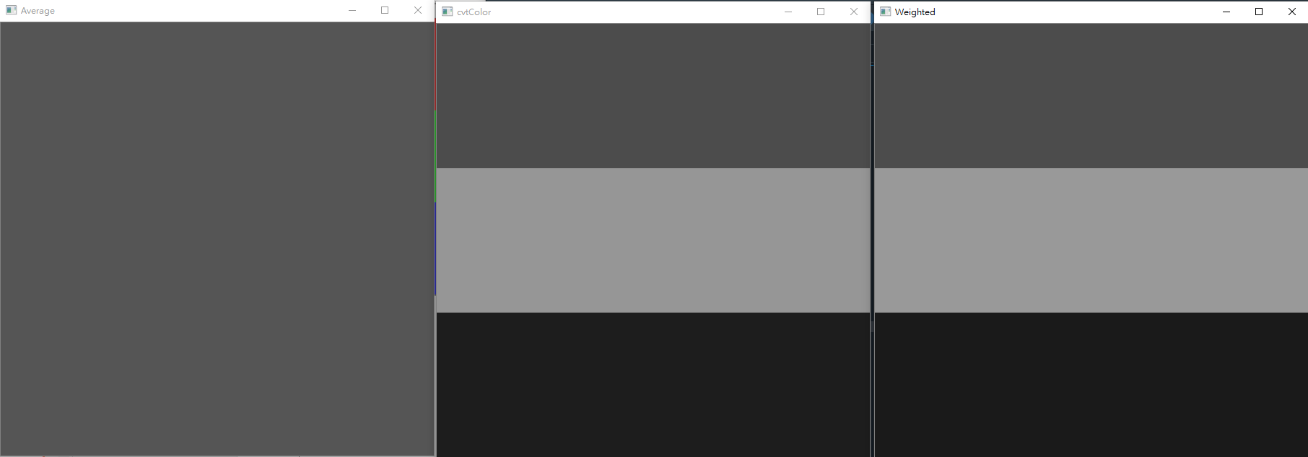
轉黑白(Gray Image)
參考： https://en.wikipedia.org/wiki/Grayscale
一般常用的公式是：I = 0.3*Ir+0.6*Ig+0.1*Ib
和直接平均的結果不一樣!!

Slide 6


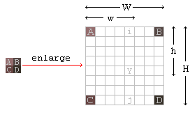
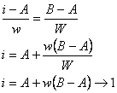


2.4.4 影像內插 (Interpolation)
線性內插 (linear interpolation)：考慮最近4個點
當L=1 (像素距離)時：
Y=A+l(B-A)
=A(1-l)+B(l)
W =1
H = 1

Slide 7
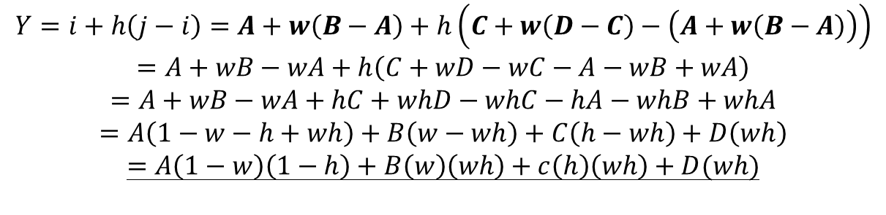
i
j
i
$$Y=i+h\left(j−i\right)=A+w\left(B−A\right)+h\left(C+w\left(D−C\right)−\left(A+w\left(B−A\right)\right)\right)$$
$$=A+wB−wA+h\left(C+wD−wC−A−wB+wA\right)$$
$$=A+wB−wA+hC+whD−whC−hA−whB+whA$$
$$=A\left(1−w−h+wh\right)+B\left(w−wh\right)+C\left(h−wh\right)+D\left(wh\right)$$
$$=A\left(1−w\right)\left(1−h\right)+B\left(w\right)\left(wh\right)+c\left(h\right)\left(wh\right)+D(wh)$$
Recall:
Y=A(1-l)+B(l)
w
A |  |  |  |  | B
 |  |  | Y
C |  |  |  |  | D
h

Slide 8
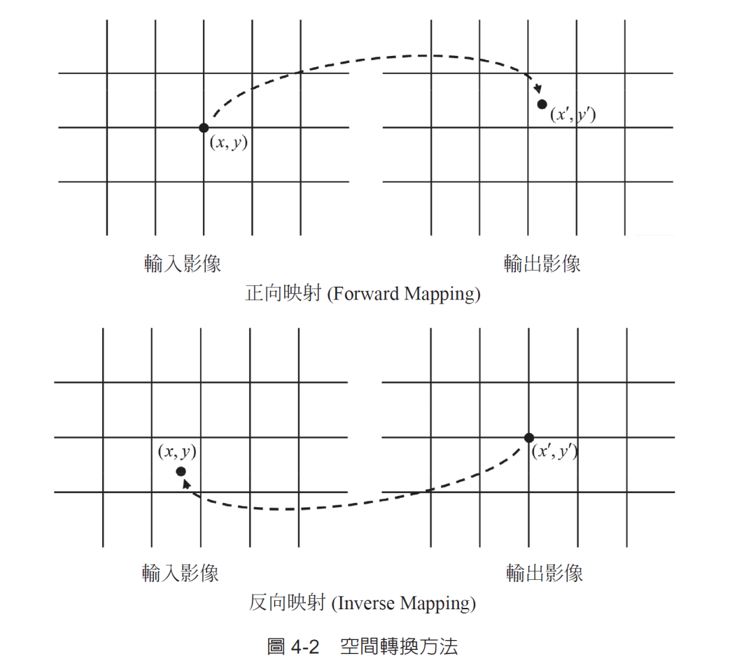
空間轉換

Slide 9
Forward Mapping
(1,1) -> (100,100)
(1,2) -> (100,200)
(1,3) -> (100,300)
…
(4,4) -> (400,400)
好多地方空下來…

Slide 10
Inverse Mapping
(1,1) <- (100,100) 去(1,1)取值
(1,1.01) <- (100,101) 去(1,1)取值
(1,1.02) <- (100,102) 去(1,1)取值
…
(4,4) <- (499,499) 去(4,4)取值

Slide 11
Performing an Image Warp
Source scanning (forward mapping)
  For v = vmin to vmax
    For u = umin to umax
      x = x(u,v)
      y = y(u,v)
      Copy pixel at source[u,v] to dest[x,y]
Destination scanning (Inverse mapping)
  For y = ymin to ymax
    For x = xmin to xmax
      u = u(u,v)
      v = v(u,v)
      Copy pixel at source[u,v] to dest[x,y]
What is the difference?

Slide 12
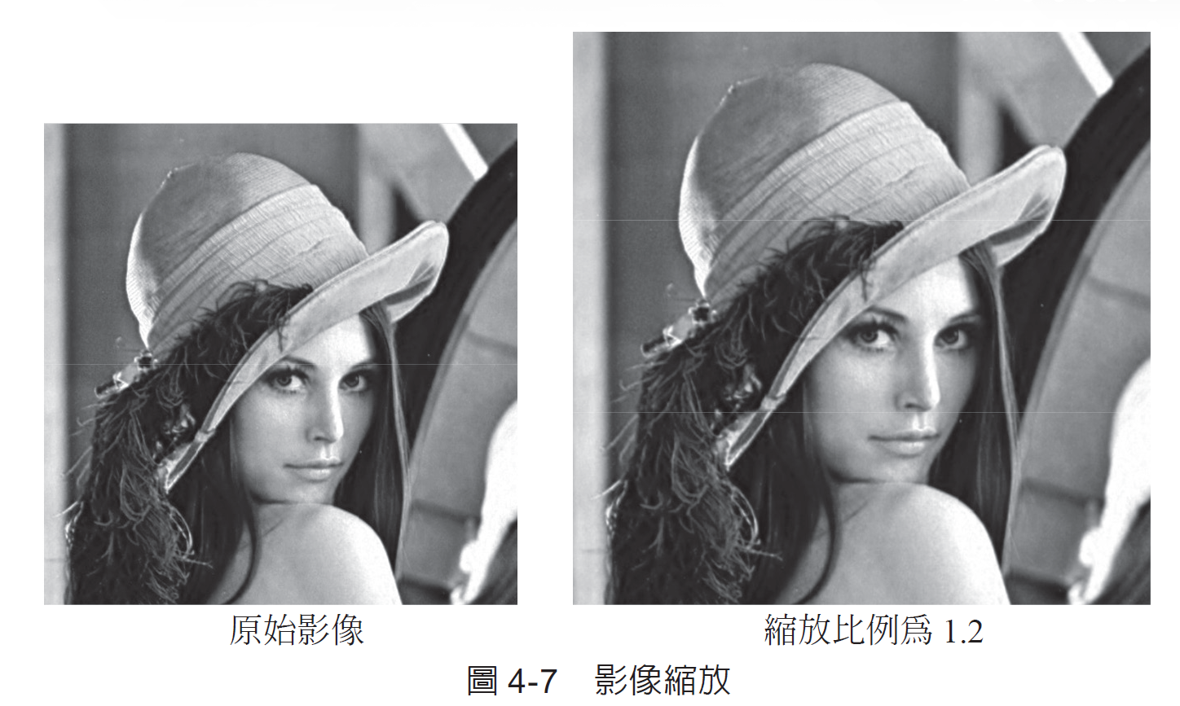
仿射轉換(Affine Transform)

Slide 13
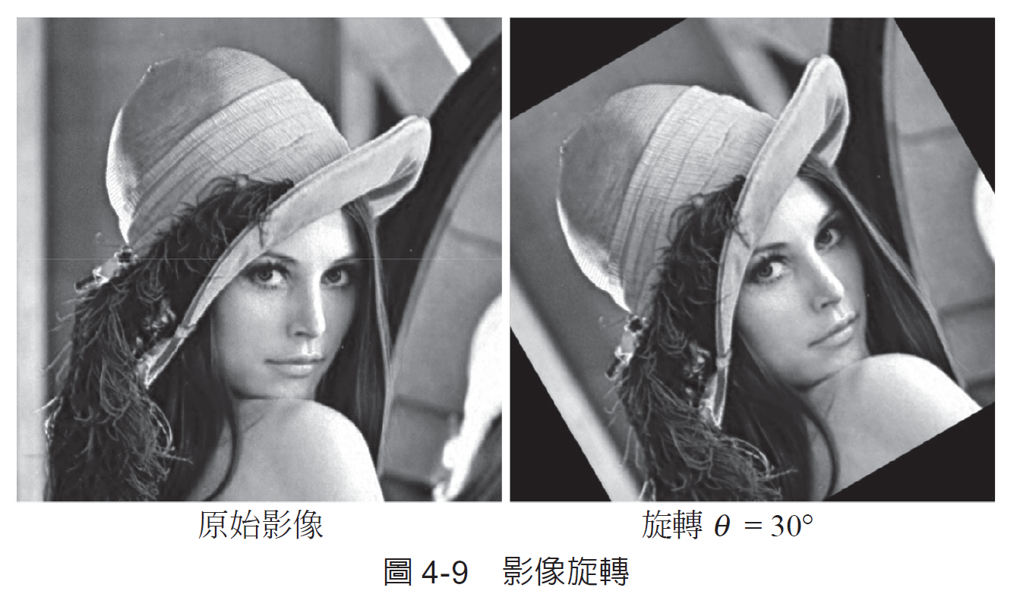
仿射轉換(Affine Transform)

